Slide 1

汇编语言程序格式
主讲老师：张声传
单位：信息学院人工智能系
E-mail：zsc_2016@xmu.edu.cn

Slide 2
第四章 汇编语言程序格式
1.汇编程序功能
2.伪操作
3.汇编语言程序格式
4.汇编语言程序的上机过程

Slide 3
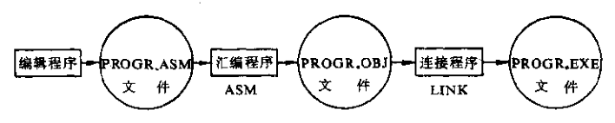
1. 汇编程序功能
汇编语言程序的建立及处理过程
  首先利用编辑程序产生汇编语言的源程序
  其次利用汇编程序对源程序翻译得到目标文件
  最后利用连接程序把目标文件与库文件或其他目标文件连接得到可执行文件
  可执行文件通过DOS装入内存，并在机器上运行

Slide 4
1. 汇编程序功能
汇编程序的主要功能
  检查源程序
  测出源程序中的语法错误，并给出出错信息
  产生源程序的目标程序，并可给出列表文件（同时列出汇编语言和机器语言的LST文件）
  展开宏指令（第七章学习）

Slide 5
2. 伪操作
处理器选择伪操作
  80x86的所有处理器都支持8086/8088指令系统，但每一种高档的机型又都增加一些新的指令，处理器选择伪操作用于指定指令系统：
.8086 | 选择8086指令系统
.286 | 选择80286指令系统
.286 P | 选择保护方式下的80286指令系统
.386 | 选择80386指令系统
.386 P | 选择保护方式下的80386指令系统
.486 | 选择80486指令系统
.486 P | 选择保护方式下的80486指令系统
.586 | 选择Pentium指令系统
.586 P | 选择保护方式下的Pentium指令系统

Slide 6
2. 伪操作
段定义伪操作
  段定义伪操作可分为三类：
    完整的段定义伪操作
    存储模型与简化段定义伪操作
    段组定义伪操作

Slide 7
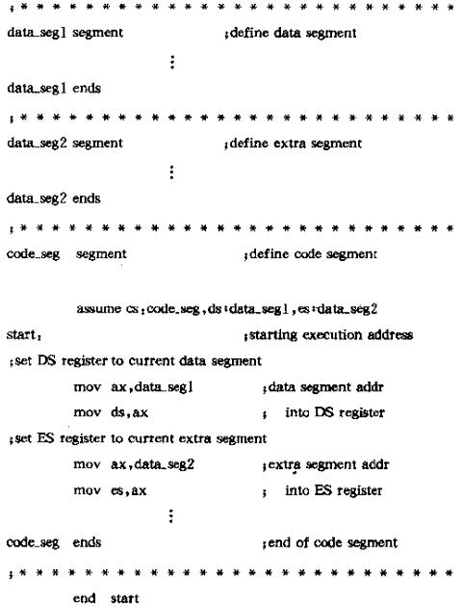
2. 伪操作
完整的段定义伪操作
段定义伪操作
  段定义伪操作可分为三类：
    完整的段定义伪操作
    存储模型与简化段定义伪操作
    段组定义伪操作
完整的段定义伪操作
注释项
标号
明确段和段寄存器的关系
完整的段定义伪操作
把段地址装入相应的段寄存器

Slide 8
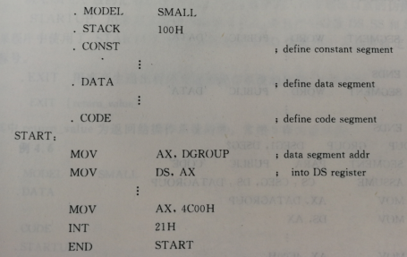
2. 伪操作
用来表示存储模型，即说明在存储器中是如何安放各个段的
段定义伪操作
  存储模型与简化段定义伪操作：
    相比完整的段定义伪操作，该方法简单易用
    MODEL伪操作，格式如下：
      .MODEL memory_model [, model options]
    用来表示存储模型，即说明在存储器中是如何安放各个段的
简化的段定义伪操作
简化的数据段
用简化段定义伪操作，数据段只用.data来定义，而并未给出段名，此时可用@data这个预定义符号来表示数据段的段
@DATA
简化的代码段

Slide 9
2. 伪操作
段定义伪操作
  段组定义伪操作：
    在存储模型与简化段定义伪操作中，已经知道在各种存储模型中，汇编程序自动地把各数据段组成一个段组DGROUP，以便程序在访问各数据段时使用一个数据段寄存器DS
    GROUP伪操作允许用户自行指定段组，格式为：
      grpname GROUP segname [,segname …]
      其中grpname为段组名，segname为段名
      这样，程序对定义在不同段中的变量，都可用同一段寄存器进行访问

Slide 10
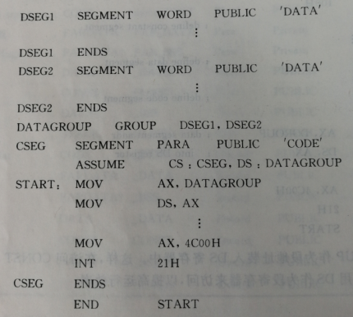
2. 伪操作
段定义伪操作
  段组定义伪操作：
    在存储模型与简化段定义伪操作中，已经知道在各种存储模型中，汇编程序自动地把各数据段组成一个段组DGROUP，以便程序在访问各数据段时使用一个数据段寄存器DS
    GROUP伪操作允许用户自行指定段组，格式为：
      grpname GROUP segname [,segname …]
      其中grpname为段组名，segname为段名
      这样，程序对定义在不同段中的变量，都可用同一段寄存器进行访问
GROUP伪操作允许用户自行指定段组

Slide 11
2. 伪操作
程序开始和结束伪操作
  程序开始伪操作：NAME或TITLE，格式为：
    NAME module_name
      汇编程序将以给出的module_name作为模块名
    TITLE text
      可指定列表文件的每一页上打印的标题text
    如果没有NAME伪操作，则用text的前六个字符作为模块名，text最多可有60个字符，如果也没有TITLE伪操作，则用源文件名作为模块名，因此NAME或TITLE不是必要的

Slide 12
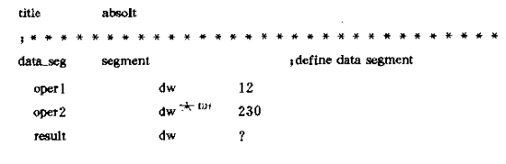
2. 伪操作
程序开始和结束伪操作
  程序开始伪操作：NAME或TITLE，格式为：
    NAME module_name
      汇编程序将以给出的module_name作为模块名
    TITLE text
      可指定列表文件的每一页上打印的标题text
程序开始伪操作：NAME或TITLE

Slide 13
2. 伪操作
程序开始和结束伪操作
  程序结束伪操作：END，格式为：
    END [label]
      其中标号label指示程序开始执行的起始地址
      多个程序模块相连，则只有主程序要使用标号
      汇编程序从START开始，在遇END时结束汇编
    高级版本的汇编程序还增加了以下伪操作
      .STARTUP 用来定义程序的初始入口点
      .EXIT 产生退出程序并返回操作系统的代码
        格式为：.EXIT [return_value]
        return_value为返回给操作系统的值(默认为0)

Slide 14
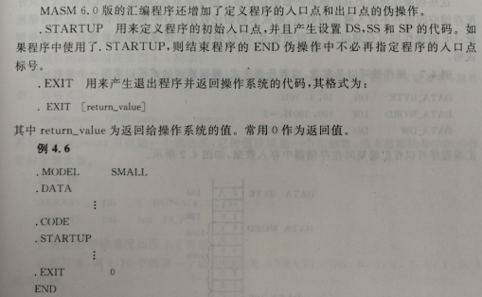
2. 伪操作
程序开始和结束伪操作
  程序结束伪操作：END，格式为：
    END [label]
      其中标号label指示程序开始执行的起始地址
      多个程序模块相连，则只有主程序要使用标号
      汇编程序从START开始，在遇END时结束汇编
    高级版本的汇编程序还增加了以下伪操作
      .STARTUP 用来定义程序的初始入口点
      .EXIT 产生退出程序并返回操作系统的代码
        格式为：.EXIT [return_value]
        return_value为返回给操作系统的值(默认为0)
用来定义程序的初始入口点
产生退出程序并返回操作系统的代码

Slide 15
2. 伪操作
数据定义及存储器分配伪操作
  这一类伪操作的格式是：
    [Variable] Mnemonic Operand [;Comments]
    其中，变量(Variable)可有可无，用符号地址表示，其作用与指令语句前的标号相同，但后面不跟冒号，如果语句中有变量，则汇编程序使该变量记以第一个字节的偏移地址
    注释(Comments)字段用来说明伪操作的功能
    助记符(Mnemonic) 说明伪操作的助记符

Slide 16
2. 伪操作
数据定义及存储器分配伪操作
  这一类伪操作的格式是：
    [Variable] Mnemonic Operand [;Comments]
    助记符(Mnemonic) 有以下几种：
      DB 定义字节，其后的每个操作数占一个字节
      DW 定义字，其后的每个操作数占一个字
      DD 定义双字，其后每个操作数占两个字
      DF 定义6字节，其后每个操作数占6个字节
      DQ 定义4字，其后每个操作数占4个字
      DT 定义10字节，其后每个操作数占10个字节

Slide 17
2. 伪操作
数据定义及存储器分配伪操作
  这一类伪操作的格式是：
    [Variable] Mnemonic Operand [;Comments]
    操作数(Operand)字段可以使用复制操作符：
      repeat_count DUP(operand,…,operand)
      其中，repeat_count表示括号中操作数的重复次数，可以是一个表达式或者一个正整数
      DUP(duplication operator)是复制操作符，用来复制某个或某些操作数，DUP操作可以嵌套

Slide 18
2. 伪操作
数据定义及存储器分配伪操作
  这一类伪操作的格式是：
    [Variable] Mnemonic Operand [;Comments]
    几点说明：
      操作数字段中的变量或标号可以使用表达式
      DB\DW\DD\DF\DQ\DT等伪操作在MSAM6中与BYTE \WORD\DWORD\FWORD\QWORD\TBYTE等同
      变量的类型属性问题，在数据定义伪操作前面的变量的值，是该伪操作中的第一个数据项在当前段内的第一个字节的偏移地址。类型属性表示每个数据项的长度，如DB的类型属性为1

Slide 19
2. 伪操作
数据定义及存储器分配伪操作
  指定操作数的类型属性操作符PTR，格式为：
    type PTR Variable±constant experssion
    其中类型可以为BYTE\WORD\DWORD\FWORD\QWORD \TBYTE，这样变量的类型就可以指定
  LABEL伪操作定义变量的类型属性，格式为：
    name LABEL type
    对于数据项type可以是BYTE\WORD\DWORD\FWORD \QWORD\TBYTE，对于代码项type可以是NEAR或FAR，对于16位段，NEAR为2字节，FAR为4字节，对于32位段，NEAR为4字节，FAR为6字节

Slide 20
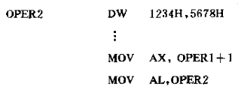
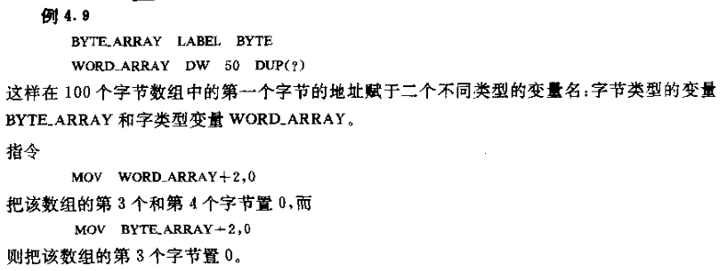
2. 伪操作
数据定义及存储器分配伪操作
  指定操作数的类型属性操作符PTR，格式为：
    type PTR Variable±constant experssion
    其中类型可以为BYTE\WORD\DWORD\FWORD\QWORD \TBYTE，这样变量的类型就可以指定
  LABEL伪操作定义变量的类型属性，格式为：
    name LABEL type
    对于数据项type可以是BYTE\WORD\DWORD\FWORD \QWORD\TBYTE，对于代码项type可以是NEAR或FAR，对于16位段，NEAR为2字节，FAR为4字节，对于32位段，NEAR为4字节，FAR为6字节

Slide 21
2. 伪操作
表达式赋值伪操作EQU
  赋值伪操作给表达式赋一个名字，格式为：
    Expression_name EQU Experssion
    程序中凡需要用到该表达式之处，就可以用表达式名来代替
    上式中的表达式可以是任何有效的操作数格式，可以是任何可求出常数值的表达式，也可以是任何有效的助记符
    表达式有变量或标号则要先定义变量或标号
    =赋值允许重复定义表达式名（EQU则不允许）

Slide 22
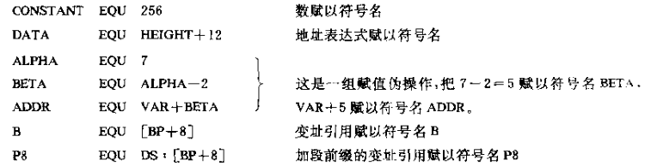
2. 伪操作
表达式赋值伪操作EQU
  赋值伪操作给表达式赋一个名字，格式为：
    Expression_name EQU Experssion
    ）

Slide 23
2. 伪操作
地址计数器与对准伪操作
  地址计数器$：
    保存当前正在汇编的指令的偏移地址
    开始汇编时，地址计数器初始化为0
    处理一条指令，$就增加该指令所需的字节数
    用户可直接用$来引用地址计数器的值
    当$用在指令中时，表示该指令的首地址
    当$用在伪操作的参数中时，表示$当前值

Slide 24
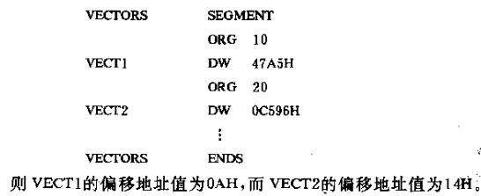
2. 伪操作
地址计数器与对准伪操作
  ORG伪操作，设置当前地址计数器的值，格式为：
    ORG constant expression
    如常数表达式的值为n，则ORG伪操作可以使下一个字节的地址成为常数表达式的值n
    常数表达式可以表示从当前已定义过的符号开始的位移量，或表示从当前地址计数器值$开始的位移量

Slide 25
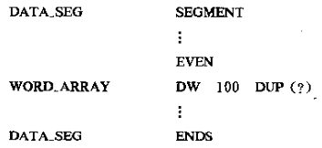
2. 伪操作
地址计数器与对准伪操作
  EVEN伪操作使下一个变量或指令开始于偶数字节地址：
    一个字的地址最好从偶地址开始
    对于字数组为保证其从偶地址开始，可以在其前用EVEN伪操作来达到这一目的

Slide 26
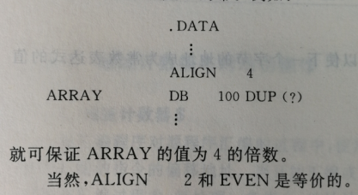
2. 伪操作
地址计数器与对准伪操作
  ALIGN伪操作使双字数组边界从4的倍数开始：
    ALIGN boundary
    boundary必须是2的幂
    ALIGN 2 和 EVEN 等价

Slide 27
2. 伪操作
基数控制伪操作
  .RADIX伪操作可修改默认基数，其格式为：
    .RADIX expression
    其中表达式用来表示基数值
    汇编程序默认的数为十进制数，二进制其后跟B，十进制其后跟D，十六进制其后跟H，八进制其后跟O或Q

Slide 28
3. 汇编语言程序格式
汇编语言源程序中的每个语句可由4项组成
  [name] operation operand [;comment]
  其中，名字项name是一个符号
  操作项operation是一个操作码的助记符，它可以是指令名、伪操作名、宏指令名
  操作数项operand是由一个或多个表达式组成，提供为执行所要求的操作而需要的信息
  注释项comment用来说明程序或语句的功能。分号；表示注释项的开始

Slide 29
3. 汇编语言程序格式
下面分别说明各项的表示方法
  名字项：
    源程序中用字母(A-Z)、数字(0-9)、专用字符(?,@,-,$,﹒)来表示名字；除了数字，所有符号都可以放在源语句的第一个位置，名字中如果用到﹒字符，则﹒必须是第一个字符，汇编程序只能识别名字的前31个字符
    名字项可以是标号、变量。它们都用来表示本语句的符号地址，都是可有可无的，当需要用符号地址来访问该语句时才需要名字项

Slide 30
3. 汇编语言程序格式
下面分别说明各项的表示方法
  标号：
    标号在代码段中定义，后面跟着冒号：，它也可以用LABEL或EQU伪操作来定义。它还可以作为过程名定义。标号经常在转移指令或CALL指令的操作数字段出现，用以表示转向地址
    标号有3种属性：段、偏移及类型
    段属性定义标号的段起始地址，此值必须在一个段寄存器中，标号的段总在CS寄存器中

Slide 31
3. 汇编语言程序格式
下面分别说明各项的表示方法
  标号：
    偏移属性，标号的偏移地址是从段起始地址到定义标号的位置之间的字节数，对于16位段是16位无符号数；对于32位段是32位无符号数
    类型属性，用来指出该标号是在本段内引用还是在其他段中引用的。如是在段内引用的，则称为NEAR。对于16位段，指针长度为2字节；对于32位段，指针长度为4字节

Slide 32
3. 汇编语言程序格式
下面分别说明各项的表示方法
  标号：
    类型属性，用来指出该标号是在本段内引用还是在其他段中引用的。如在段外引用，则称为FAR。对于16位段，指针长度为4字节（段地址2字节，偏移地址2字节）；对于32位段，指针长度为6字节（段地址2字节，偏移地址4字节）

Slide 33
3. 汇编语言程序格式
下面分别说明各项的表示方法
  变量：
    变量在数据段或附加数据段中定义，后面不跟冒号。它也可以用LABEL或EQU伪操作来定义。变量经常在操作数字段出现。它也有段、偏移及类型三种属性。
    段属性：定义变量的段起始地址，此值必须在一个段寄存器中
    偏移属性：变量的偏移地址是从段的起始地址到定义变量的位置之间的字节数

Slide 34
3. 汇编语言程序格式
下面分别说明各项的表示方法
  变量：
    偏移属性：对于16位段，是16位无符号数；对于32位段，是32位无符号数。在当前段内给出变量的偏移值等于当前地址计数器的值，当前地址计数器的值可以用$来表示
    类型属性：变量的类型属性定义该变量所保留的字节数。如BYTE(1个字节长)、DWORD(4个字节长)，这一点在数据定义伪操作中已作了说明

Slide 35
3. 汇编语言程序格式
下面分别说明各项的表示方法
  操作项：
    操作项可以是指令、伪操作或宏指令的助记符。对于指令，汇编程序将其翻译为机器语言指令。对于伪操作，汇编程序将其所要求的功能进行处理。对于宏指令，汇编程序将根据其定义展开

Slide 36
3. 汇编语言程序格式
下面分别说明各项的表示方法
  操作数项：
    操作数项由一个或多个表达式组成，多个操作数项之间一般用逗号分开。对于指令，操作数项一般给出操作数地址，它们可能有一个或两个或三个或没有。对于伪操作或宏指令，则给出它们所要求的参数
    操作数项可以是常数、寄存器、标号、变量或由表达式组成

Slide 37
3. 汇编语言程序格式
下面分别说明各项的表示方法
  操作数项：
    操作数项中的表达式是常数、寄存器、标号、变量与一些操作符相组合的序列，可以有数字表达式和地址表达式两种。在汇编期间，汇编程序按照一定的优先规则对表达式进行计算后可得到一个数值或一个地址。为了能了解表达式的组成，需要掌握一些常用的操作符

Slide 38
3. 汇编语言程序格式
下面分别说明各项的表示方法
  算术操作符：
    算术操作符有+，-，*，/和MOD。其中MOD是指除法运算后得到的余数，如19/2的商是9，而19 MOD 7则为5（余数），算术操作符可以用于数字表达式或地址表达式中，但当它用于地址表达式时，只有当其结果有明确的物理意义时才是有效的结果，例如，两个地址相乘或相除是无意义的。在地址表达式中，可以使用+或-，但也必须注意其物理意义，例如，把两个不同段的地址相加也是无意义的。经常使用的是地址±数字量，它是有意义的，例如SUM+1是指SUM字节单元的下一个字节单元的地址

Slide 39
3. 汇编语言程序格式
下面分别说明各项的表示方法
  逻辑与移位操作符：
    逻辑操作符有AND，OR，XOR和NOT；移位操作符有SHL和SHR。它们都是按位操作的，只能用于数字表达式中。逻辑操作符要求汇编程序对其前后两个操作数（或表达式）作指定的逻辑操作。移位操作符的格式是: expression SHL(或SHR) numshift 汇编程序将expression左移或右移numshift位，如移位数大于15，则结果为0

Slide 40
3. 汇编语言程序格式
下面分别说明各项的表示方法
  关系操作符：
    关系操作符有EQ(相等)、NE(不等)、LT(小于)、GT(大于)、LE(小于或等于)、GE(大于或等于)6种。关系操作符的两个操作数必须都是数字，或是同一段内的两个存储器地址。计算的结果应为逻辑值，结果为真，表示为0FFFFH；结果为假，则表示为0

Slide 41
3. 汇编语言程序格式
下面分别说明各项的表示方法
  数值回送(Value_returning)操作符：
    数值回送操作符有TYPE，LENGTH，SIZE，OFFSET，SEG等。这些操作符把一些特征或存储器地址的一部分作为数值回送，格式如下
    TYPE expression
    LENGTH Variable
    SIZE Variable
    OFFSET Variable或label
    SEG Variable或label

Slide 42
3. 汇编语言程序格式
下面分别说明各项的表示方法
  数值回送(Value_returning)操作符：
    TYPE expression
    如果该表达式是变量，则汇编程序将回送该变量的以字节数表示的类型：DB为1，DW为2， DD为4，DF为6，DQ为8，DT为10。如果表达式是标号，则汇编程序将回送代表该标号类型的数值：NEAR为-1，FAR为-2。如果表达式为常数，则应回送0

Slide 43
3. 汇编语言程序格式
下面分别说明各项的表示方法
  数值回送(Value_returning)操作符：
    LENGTH Variable
    对于变量中使用DUP的情况，汇编程序将回送分配给该变量的单元数，而对于其他情况则送1
    SIZE Variable
    汇编程序应回送分配给该变量的字节数。但是，此值是LENGTH值和TYPE值的乘积

Slide 44
3. 汇编语言程序格式
下面分别说明各项的表示方法
  数值回送(Value_returning)操作符：
    OFFSET Variable或label
    汇编程序将回送变量或标号的偏移地址值
    SEG Variable或label
    汇编程序将回送变量或标号的段地址值

Slide 45
3. 汇编语言程序格式
下面分别说明各项的表示方法
  属性操作符：
    属性操作符有PTR、段操作符、SHORT、THIS、HIGH、LOW、HIGHWORD、LOWWORD等
    PTR格式为：type PTR expression
    PTR用来建立一个符号地址，但它本身并不分配存储器，只是用来给已分配的存储地址赋予另一种属性，使该地址具有另一种类型。格式中的类型字段表示所赋予的新的类型属性，而表达式字段则是被取代类型的符号地址

Slide 46
3. 汇编语言程序格式
下面分别说明各项的表示方法
  属性操作符：
    属性操作符有PTR、段操作符、SHORT、THIS、HIGH、LOW、HIGHWORD、LOWWORD等
    PTR格式为：type PTR expression
    type可包含BYTE、WORD、DWORD、FWORD、QWORD、TBYTE、NEAR和FAR等几种，所以PTR也可以用来建立字、双字、四字或段内及段间的指令单元等

Slide 47
3. 汇编语言程序格式
下面分别说明各项的表示方法
  属性操作符：
    属性操作符有PTR、段操作符、SHORT、THIS、HIGH、LOW、HIGHWORD、LOWWORD等
    有时指令要求使用PTR操作符。例如用
    MOV [BX],5
    指令把立即数存入BX寄存器内容指定的存储单元中，但汇编程序不能分清是存入字单元还是字节单元，此时必须使用PTR操作符来说明属性：BYTE PTR [BX]或WORD PTR [BX]

Slide 48
3. 汇编语言程序格式
下面分别说明各项的表示方法
  属性操作符：
    属性操作符有PTR、段操作符、SHORT、THIS、HIGH、LOW、HIGHWORD、LOWWORD等
    段操作符（冒号：）用来表示一个标量、变量或地址表达式的段属性。例如，用段前缀指定某段的地址操作数
    MOV AX,ES:[BX+SI]
    上式是用段寄存器：地址表达式来表示的。此外，可以用段名：地址表达式或组名：地址表达式来表示其段属性

Slide 49
3. 汇编语言程序格式
下面分别说明各项的表示方法
  属性操作符：
    属性操作符有PTR、段操作符、SHORT、THIS、HIGH、LOW、HIGHWORD、LOWWORD等
    SHORT：用来修饰JMP指令中转向地址的属性，指出转向地址是在下一条指令地址的±127个字节范围之内
    THIS attribute或type
    它可以像PTR一样建立一个指定类型(BYTE、WORD、DWORD、FWORD、QWORD、TBYTE)的或指定距离(NEAR、FAR)的地址操作数。该操作数的段地址和偏移地址与下一个存储单元地址相同

Slide 50
3. 汇编语言程序格式
下面分别说明各项的表示方法
  属性操作符：
    属性操作符有PTR、段操作符、SHORT、THIS、HIGH、LOW、HIGHWORD、LOWWORD等
    THIS attribute或type
    FIRST_TYPE EQU THIS BYTE
    WORD_TABLE DW 100 DUP(?)
    此时，FIRST_TYPE的偏移地址和WORD_TABLE完全相同，但FIRST_TYPE是字节类型的，而WORD_TABLE则是字类型的
    START EQU THIS FAR
    MOV CX, 100
    这样，MOV指令有一个FAR属性的地址START，这就允许其他段的JMP指令直接跳转到START来

Slide 51
3. 汇编语言程序格式
下面分别说明各项的表示方法
  属性操作符：
    属性操作符有PTR、段操作符、SHORT、THIS、HIGH、LOW、HIGHWORD、LOWWORD等
    HIGH 和 LOW
    称为字节分离操作符，它接收一个数或地址表达式，HIGH取其高位字节，LOW取其低位字节。例如
    CONST EQU 0ABCDH
    则 MOV AH, HIGH CONST
    将汇编成 MOV AH, 0ABH

Slide 52
3. 汇编语言程序格式
下面分别说明各项的表示方法
  属性操作符：
    属性操作符有PTR、段操作符、SHORT、THIS、HIGH、LOW、HIGHWORD、LOWWORD等
    HIGHWORD 和 LOWWORD
    称为字分离操作符，它接收一个数或地址表达式，HIGHWORD取其高位字，LOWWORD取其低位字。这两个操作符是MASM6版支持的

Slide 53
3. 汇编语言程序格式
下面分别说明各项的表示方法
  以上说明了5种类型的常用操作符。若知道表达式是常数、寄存器、标号、变量和操作符的组合，在计算表达式时，应该首先计算优先级高的操作符，然后从左到右地对优先级相同的操作符进行计算。括号也可以改变计算次序，括号内的表达式应优先计算。下一页PPT将给出操作符的优先级

Slide 54
3. 汇编语言程序格式
下面分别说明各项的表示方法
  从高到低排列如下：
    在圆括号中的项，方括号中的项，结构变量(变量，字段。)，然后是LENGTH、SIZE
    名：(段取代)。
    PTR，OFFSET，SEG，TYPE，THIS及段操作符
    HIGH 和 LOW
    乘法和除法：*，/，MOD，SHL，SHR
    加法和减法：+，-
    关系操作：EQ，NE，LT，LE，GT，GE
    逻辑：NOT，AND，OR，XOR
    SHORT
    现在可以计算出表达式的值了，实际计算由汇编程序自动完成

Slide 55
3. 汇编语言程序格式
下面分别说明各项的表示方法
  注释项：
    注释项用来说明一段程序、一条或几条指令的功能，它是可有可无的。但是，对于汇编语言程序来说，注释项的作用是很明显的，它可以使程序容易被读懂，因此汇编语言程序必须写好注释。注释应该写成本条（或本段）指令在程序中的功能和作用，而不应该只写指令的动作。

Slide 56
4. 汇编语言程序的上机过程
汇编语言程序的上机过程
  在第一节中已经简单地说明了汇编语言程序从建立到执行的过程，这一节将说明这一过程的具体操作方法：
    建立汇编语言的工作环境
    建立ASM文件
    用MASM程序产生OBJ文件
    用LINK程序产生EXE文件
    程序的执行
    COM文件

Slide 57
4. 汇编语言程序的上机过程
汇编语言程序的上机过程
  建立汇编语言的工作环境，为运行汇编语言程序至少要在磁盘上建立以下文件
    编辑程序，如EDIT.EXE
    汇编程序，如MASM.EXE
    连接程序，如LINK.EXE
    调试程序，如DEBUG.COM

Slide 58
4. 汇编语言程序的上机过程
汇编语言程序的上机过程
  建立ASM文件，例如用编辑程序EDIT在磁盘上建立源程序EX_MOVS.ASM
  用MASM程序产生OBJ文件，源程序建立后，就要用汇编程序对源文件汇编，汇编后产生二进制的目标文件(OBJ文件)，汇编程序可以给出源程序中的错误信息。警告错误指出汇编程序所认为的一般性错误，严重错误指出汇编程序认为已使汇编程序无法进行正确汇编的错误

Slide 59
4. 汇编语言程序的上机过程
汇编语言程序的上机过程
  用LINK程序产生EXE文件，汇编程序已产生出二进制的目标文件(OBJ)，但(OBJ)文件并不是可执行文件，还必须使用连接程序(LINK)把OBJ文件转换为可执行的EXE文件
  程序的执行，在建立了EXE文件后，就可以直接从DOS执行程序，程序运行结束并返回DOS
  COM文件，COM文件也是一种可执行文件，可通过EXE文件得到

Slide 60
作业
熟悉所学的操作；

